Slide 1
Hungaro DigiTel
Innovatív műholdas szolgáltatások alkalmazása a Magyar Honvédségben
(Új generációs műholdak és termináljaik)
Készítette:
Grósz Csaba
2019. november 14.

Slide 2
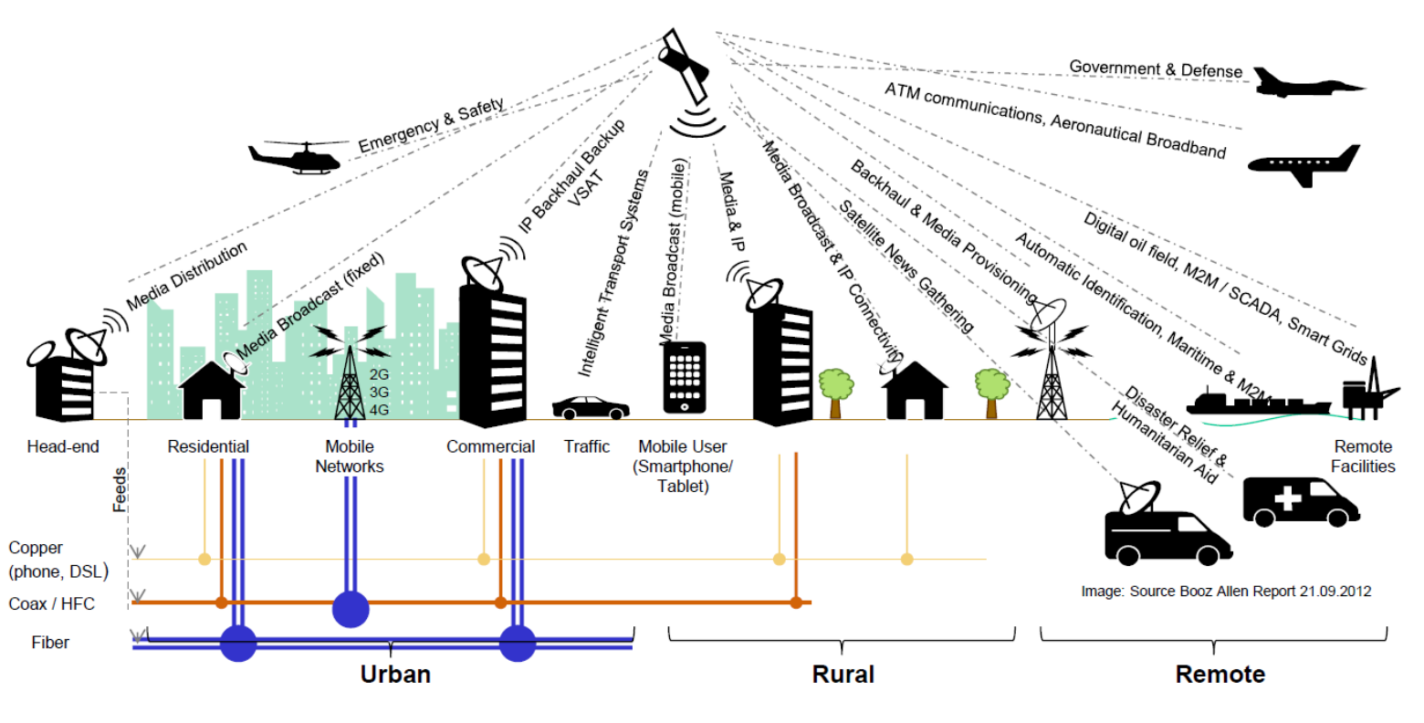
Mi mindenre lehet jó a műhold…
2

Slide 3
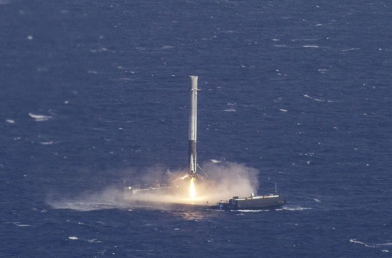
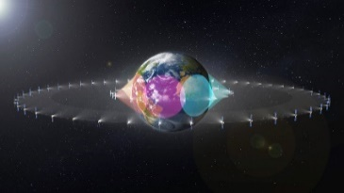
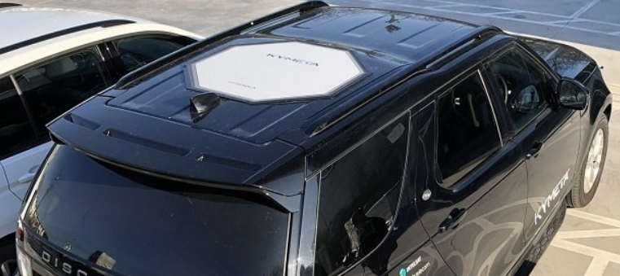
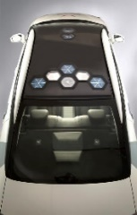
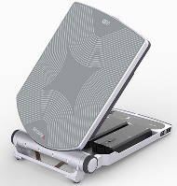
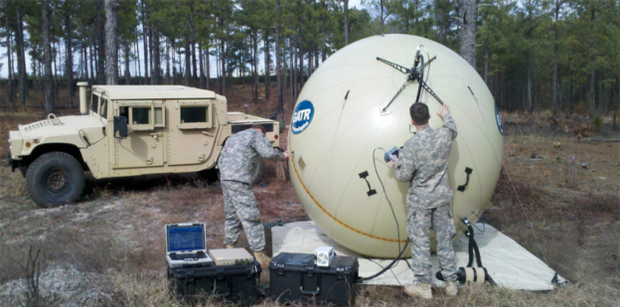
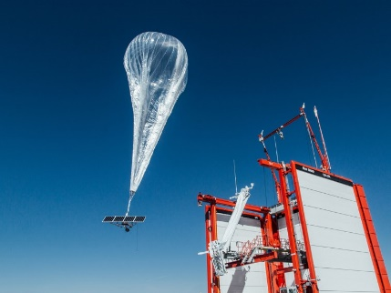
Innováció
Újra felhasználható hordozó rakéták (SpaceX - Falcon 9)
GEO műhold „újratankolása” (SES - Astra 3B)
GEO HTS műholdon 2,4 Gbps-os letöltési sebesség 3 terminál összefűzésével
GEO/MEO műhold helyett
LEO műhold konstellációk (OneWeb, LeoSat, Starlink, Telesat LEO, stb.)
RTT: 600-700 ms (GEO) -> n*10 ms (LEO)
Menet közben is működő műhold követő „lapos” antennák
Felfújható fix telepítésű parabola antennák
Laptop méretű GEO pályás Ku-s műholdas terminálok (n*10 Mbps)
Meteorológiai ballon által hordozott műhold (4G/LTE és WiFi szolgáltatással)
4G/LTE műholdas backhauling -> 5G szolgáltatás közvetlenül a műholdról
3

Slide 4
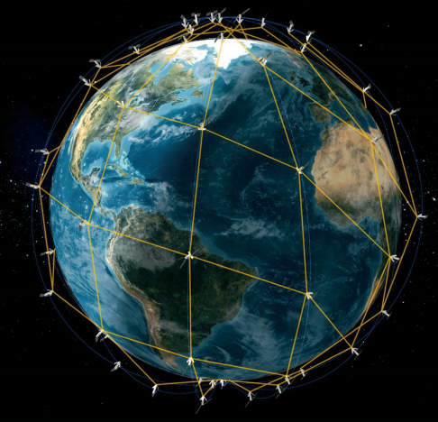
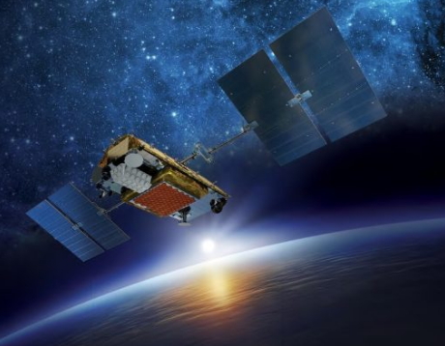
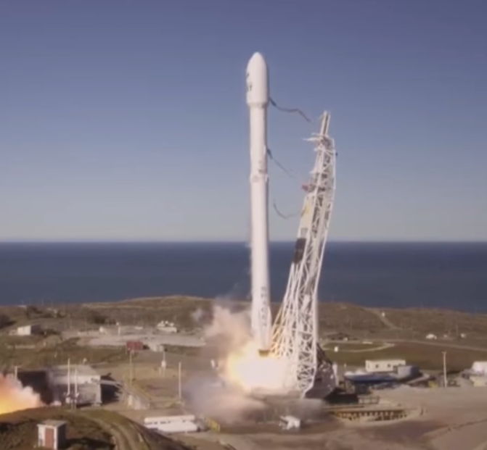
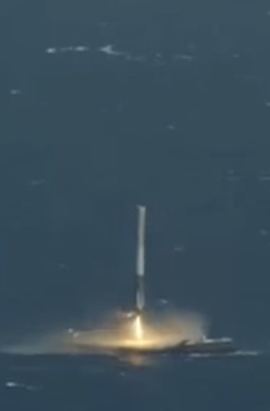
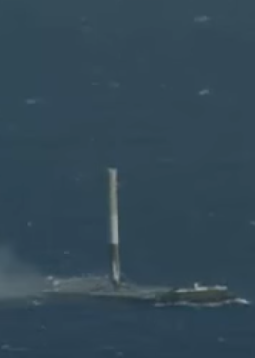
Iridium Next (már ma is elérhető)
L sávú működés!
Az első 10 sikeresen fellőve 2017.01.14. (visszatérésre képes SpaceX Falcon 9-es hordozórakétával)
2017.06.25. 2017.10.09. 2017.12.23. 2018.03.30. 2018.05.22. 2018.07.25. 2019.01.11.
75 műhold – pálya magasság: 780 km
Orbitális pályán keringő 6 tartalék műhold
Földön lévő 9 tartalék műhold
Maximális adatátviteli sebesség: 1,5/0,5 Mbps per terminál
4

Slide 5
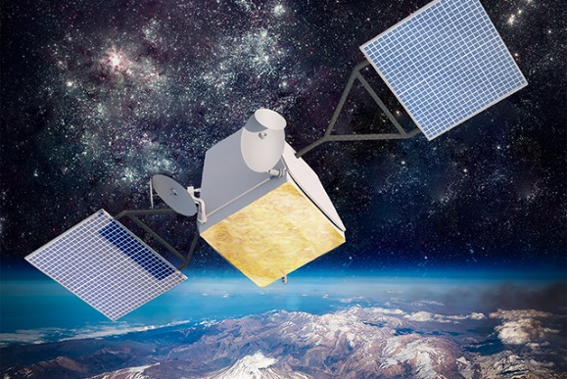
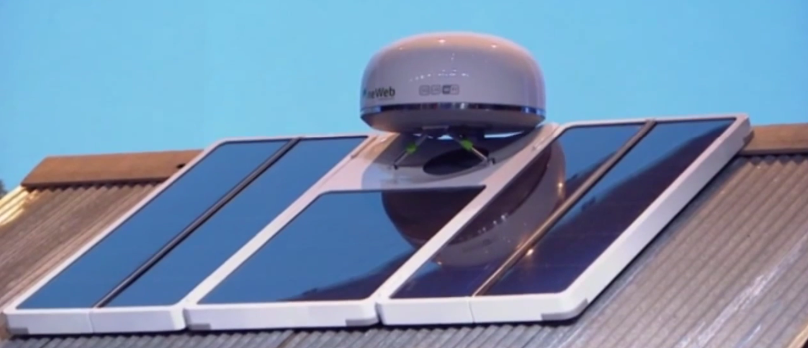
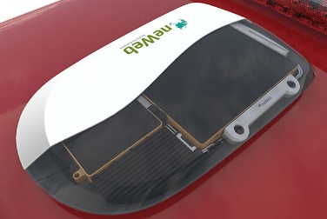
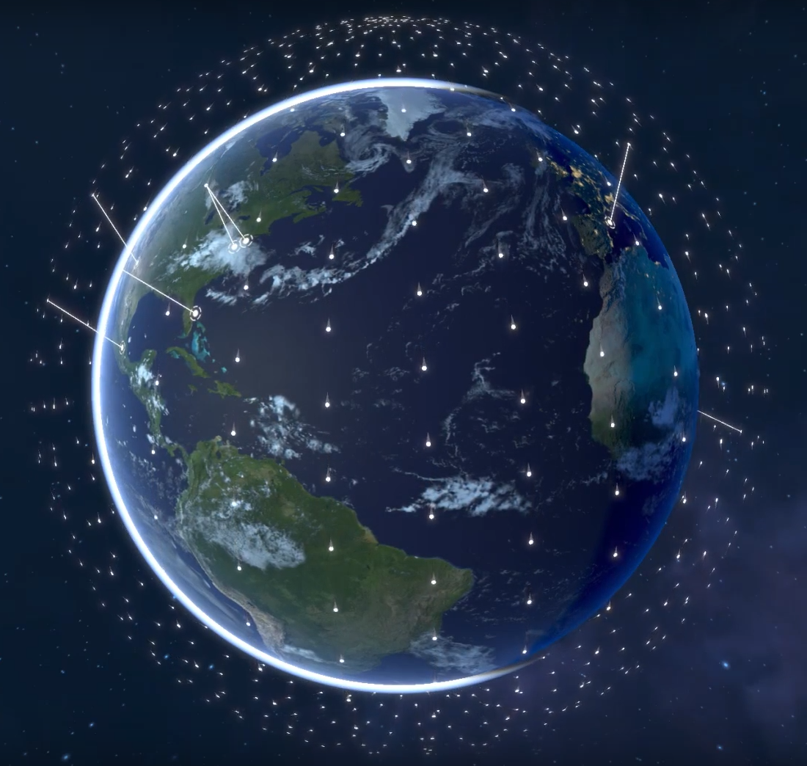
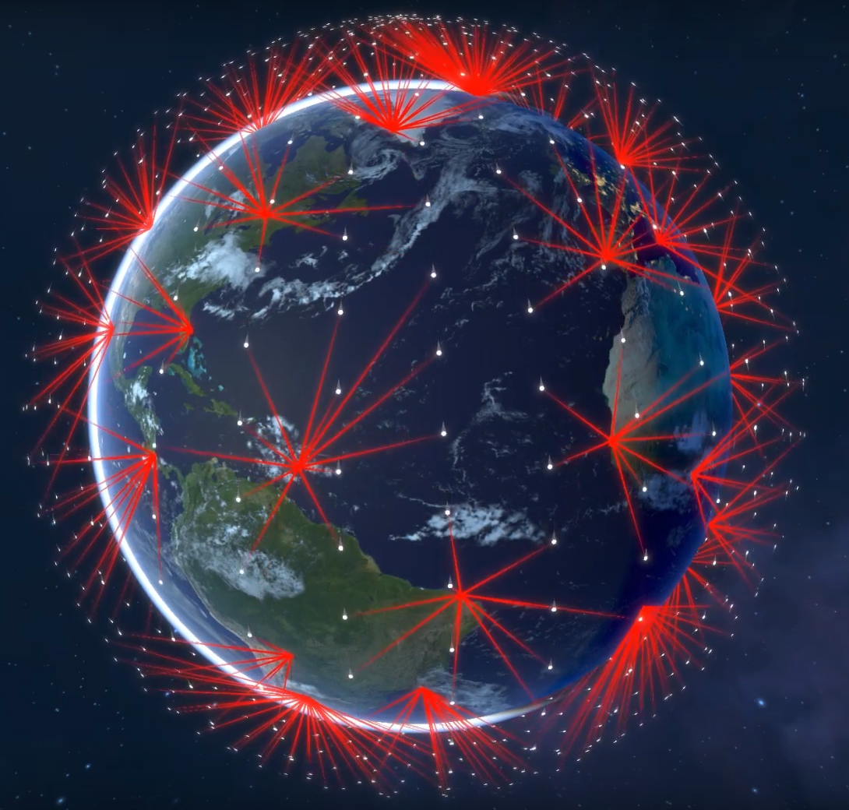
OneWeb (2021)
Első 6 műhold pályára állítva 2019.06.27.
>600 műhold – pálya magasság: 1200 km
12 orbitális pálya (87,9° incl.),
49 (+tartalék) műhold per pálya
Globális 5G-ready hálózati lefedettség 2021-re!
Ku sávú műhold – terminál kommunikáció
Ka sávú Gateway – műhold kommunikáció
5
Notes:
Gyors reagálású egység (hurrikán, földrengés, menekült helyzet) gépjárművén 200m-es körzetben LTE lefedettséget biztosít!
https://www.satellitetoday.com/business/2018/08/14/tom-choi-part-2-this-is-the-defining-moment-of-my-career/
Needless to say, he will face the same challenges that OneWeband other Low Earth Orbit (LEO) systems will face. People in Silicon Valley and also in space tend to be a bit sheltered. The world looks beautiful from space but down here in the jungle it’s hot, damp, and a thousand things can kill you if you don’t know what you are doing. With that being said, terrestrial wireless technologies have so many advantages over satellites for consumer broadband it will be difficult — if not impossible — for any form of High Throughput Satellite (HTS) to be mainstream for consumers.

Slide 6
LeoSat – „faster than fiber”
2019: Az első 2 szolgáltatás elindítása (GigaByte Store és Forward Service)
2021: A konstelláció elindítása, valós idejű pont-pont összeköttetések
a pólusoktól haladva az egyenlítő felé folyamatosan bővülő lefedettséggel
2022: Teljes körű globális szolgáltatás
108 műhold – pálya magasság: 1400 km
Link: Ka-sáv 1,6 Gbps full-duplex (2 nagyteljesítményű antennával akár 5,2 Gbps-re bővíthető)
Műhold: 4 optikai műhold-műhold kapcsolat
Föld – műhold válaszidő: 20 ms
pl.: Földi vonalon London – Szingapúr: 180 ms;
LeoSat-on keresztül 120 ms
6
Notes:
Full global coverage – The LeoSat constellation will use polar orbits and with that will provide full global coverage from pole to pole.
Global point-to-point connectivity with no terrestrial touch points in-between – The LeoSat satellites are interconnected through optical links. Once uplinked to the constellation data will travel from satellite to satellite until it reaches its downlink destination.
High throughput – LeoSat will offer up to 1.6 Gbps of full-duplex connectivity per link, and 5.2 Gbps where needed.
Flexible network configuration – links can be combined into star or mesh networks to suit multiple enterprise connectivity scenarios.
Low Latency – Because of LeoSat’s low earth orbit, earth to space latency directly under each satellite will be less than 20ms. Combined with LeoSat’s optical backbone in space it will result in very low latency connections which, at larger distances, will be faster than any existing solution. As an example, current fiber latency on the London to Singapore route in well in excess of 180ms, on the LeoSat network this will be reduced to and average below 120ms. Another unique attribute of the constellation is that latency can be calculated down to the millisecond for any given period. This deterministic characteristic of LeoSat's latency is unique in the industry and comes with great advantages for certain business- and government applications.
Totally secure network – From end to end, LeoSat can carry your data in a network that is physically separated from any other network. We do not have to interconnect with any third party network or any satellite gateway infrastructure to carry your data to its final destination - wherever on earth that might be . The system will also provide ultra-secure end-to-end encryption on top of the encryption used by you as our customers. Never has your data been more safe than on LeoSat.

Slide 7
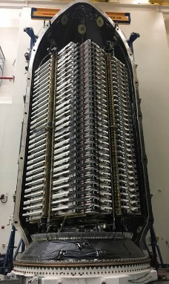
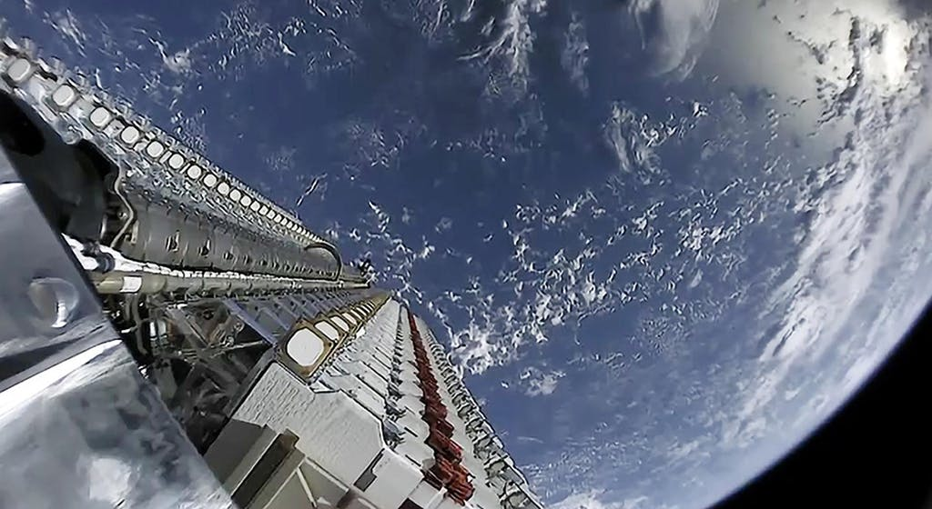
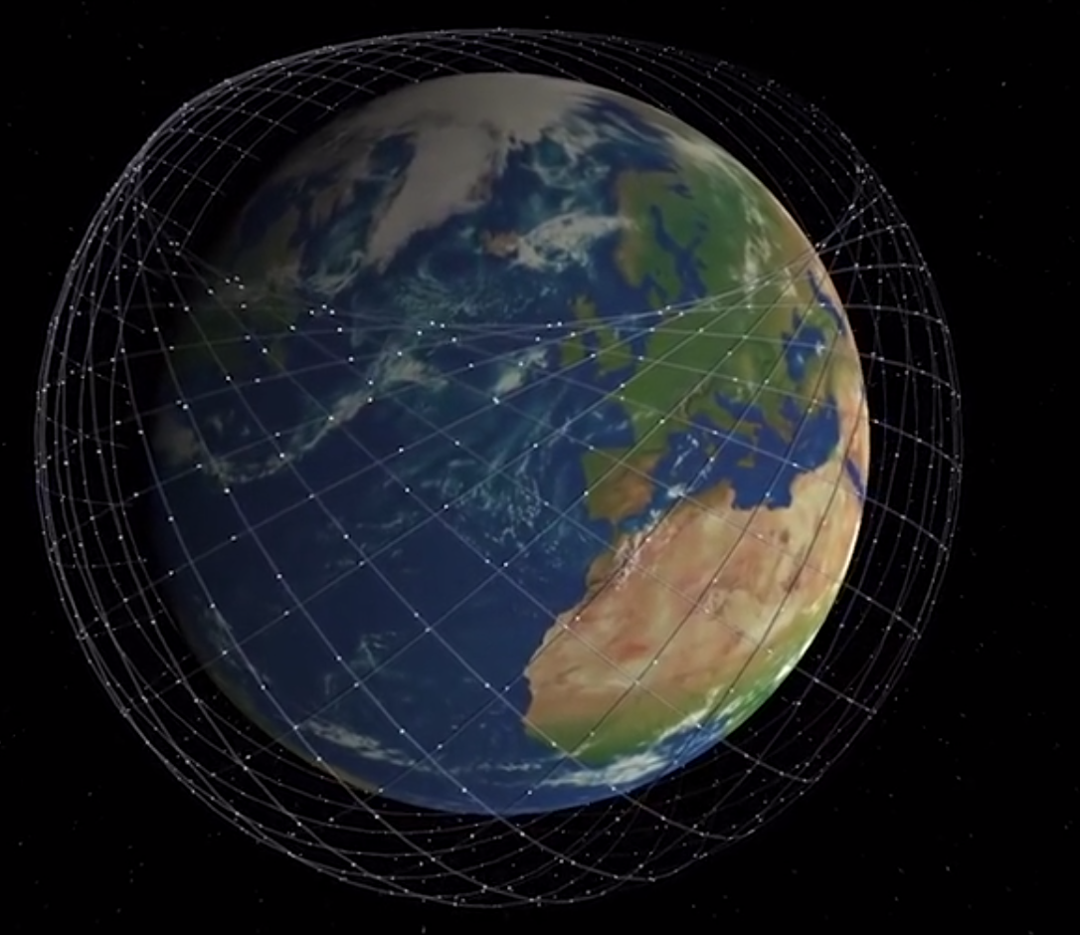
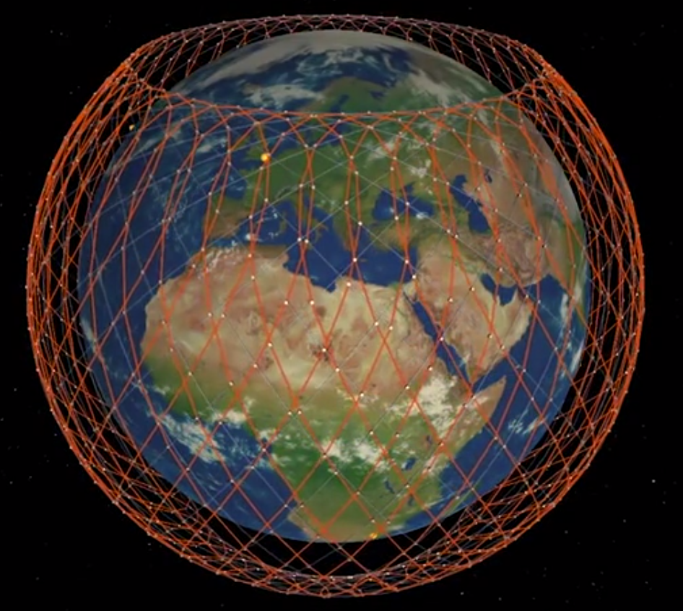
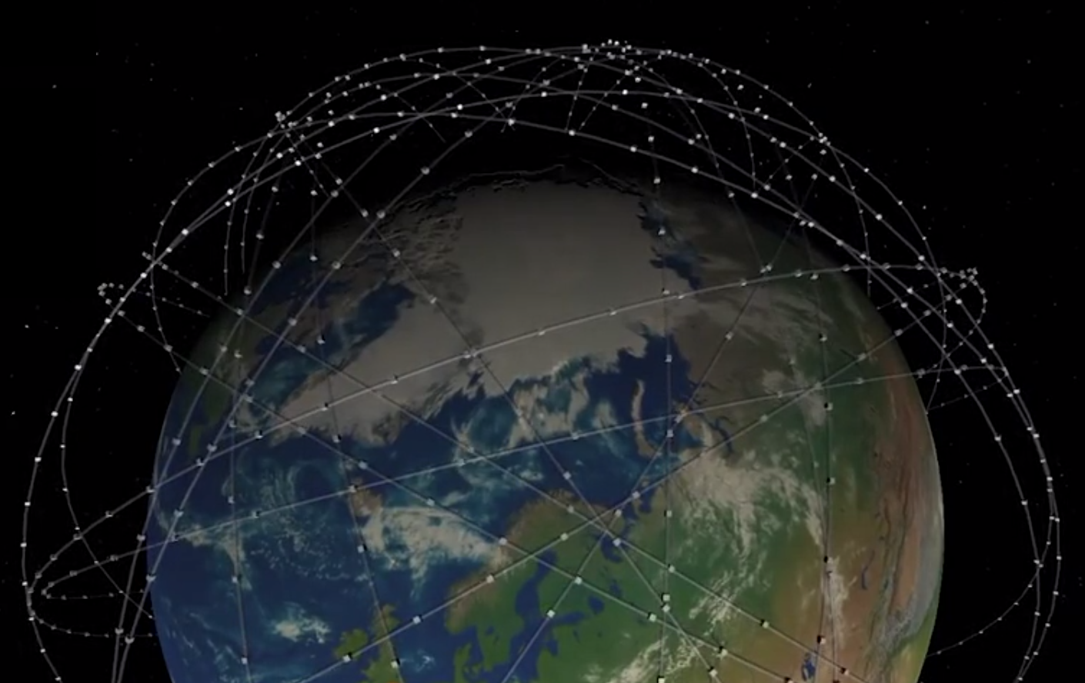
Starlink (SpaceX) 1/2
Ku/Ka sávú működés!
Az első 60 sikeresen fellőve: 2019.05.24.
A második 60 is sikeresen fellőve: 2019.11.11.
A harmadik 60 fellövése: 2019.12.??.
1. fázis:
1600 műhold
Pálya magasság: 550 km
32 orbitális pályán (50° incl.)
50 műhold/pálya
5 lézer link/műhold
2. Fázis (2024):
+1600 műhold
Pálya magasság: 1150 km
+32 alacsonyabb (és gyorsabb) orbitális pályán (53,8° incl.)
50 műhold/pálya
3. Fázis (2027):
4425 műhold összesen
Pálya magasság: 1150 km
+8 orbitális pályán (74° incl.)
50 műhold/pálya
+6 orbitális pályán (75° incl.)
75 műhold/pálya
+5 orbitális pályán (81° incl.)
75 műhold/pálya
24 fellövés után (1440 műhold), a Föld lakott területein elérhető Internet szolgáltatást biztosít!
7
Notes:
SpaceX says 1,440 of the satellites are needed to provide Internet service over the “populated world,” a service level the company says could be achieved after 24 launches.

Slide 8
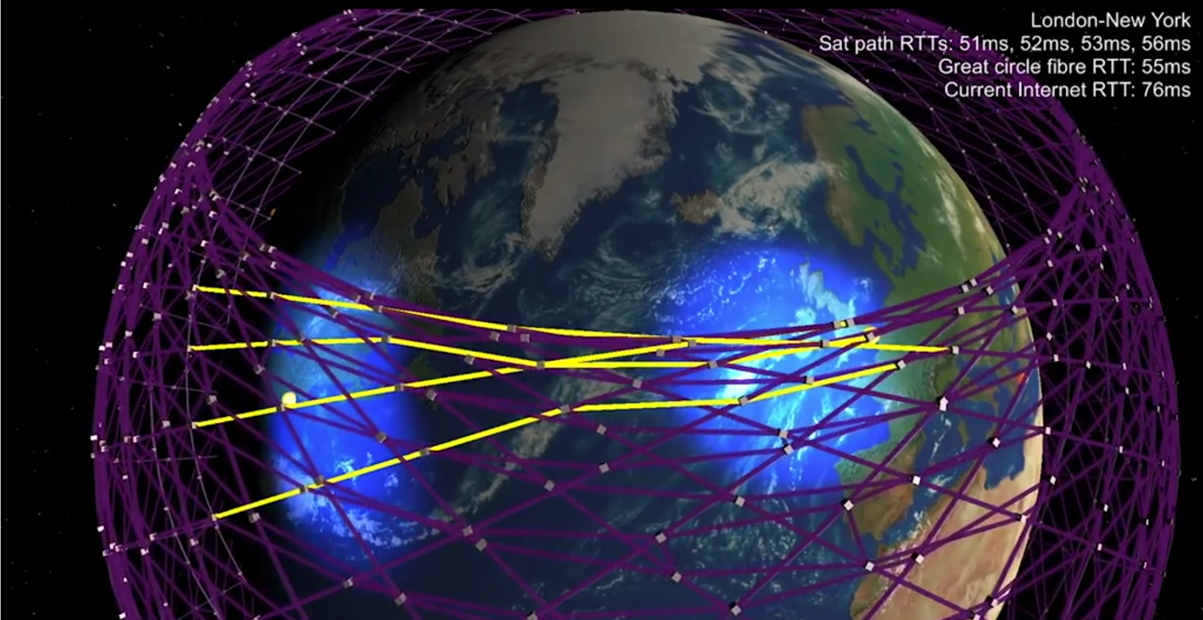
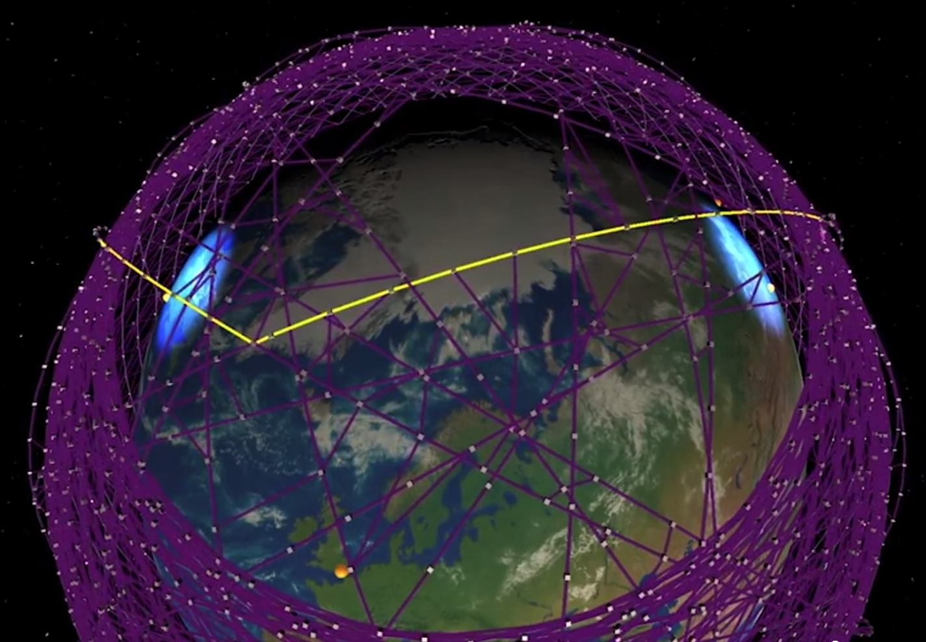
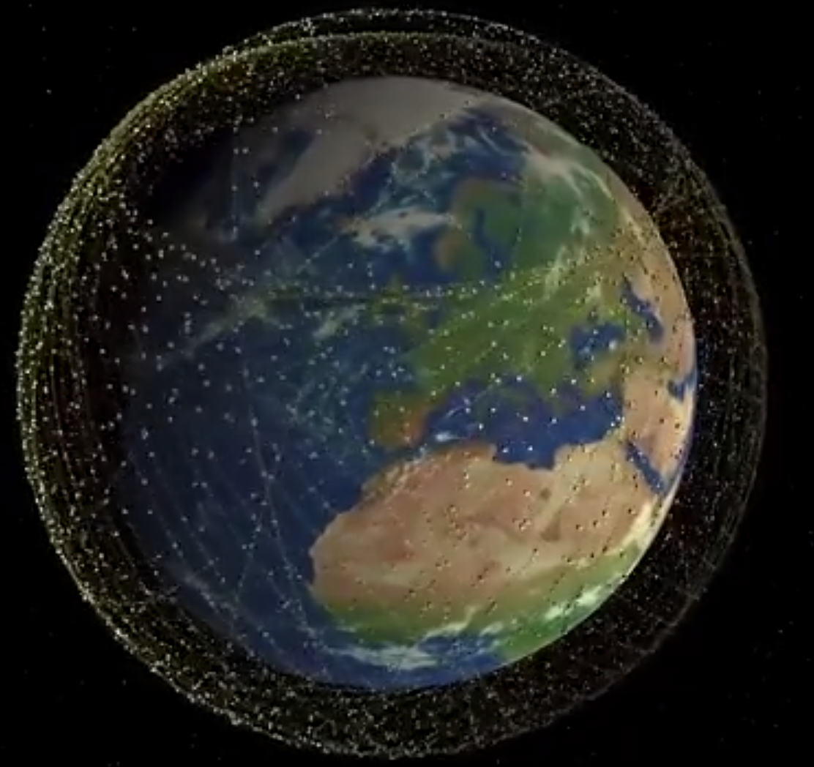
Starlink (SpaceX) 2/2
Folyamatosan mért és keresett „legjobb útvonal”!
London - New York (RTT): Jelenleg internet felett: 76 ms; Legjobb Fiber link: 55 ms; Starlink Sat: 59ms (1. fázis), 49 ms (2. fázis)
London - San Francisco (RTT): Jelenleg internet felett: 146 ms; Legjobb Fiber link: 86 ms; Starlink Sat: 77ms
London - Singapore (RTT): Jelenleg internet felett: 159 ms; Legjobb Fiber link: 108 ms; Starlink Sat: 93 ms
London - Johannesburg (RTT): Jelenleg internet felett: 190 ms; Legjobb Fiber link: 90 ms; Starlink Sat: 91 ms (1. fázis), 83 ms (2. fázis)
8

Slide 9
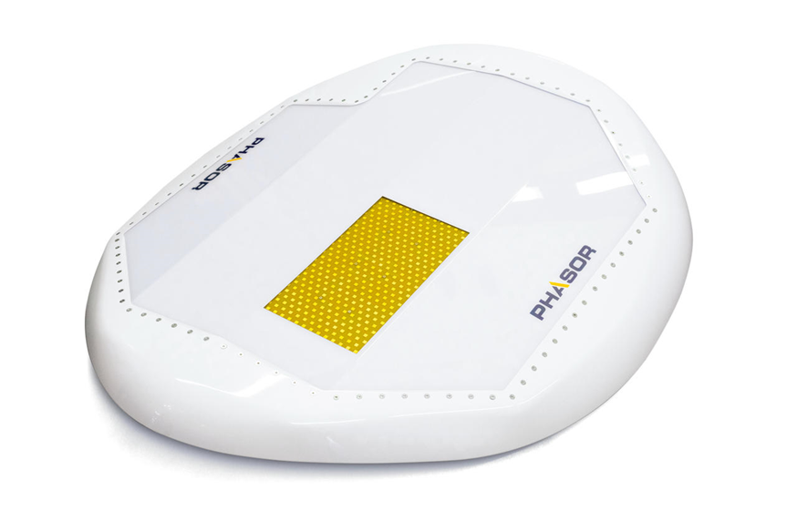
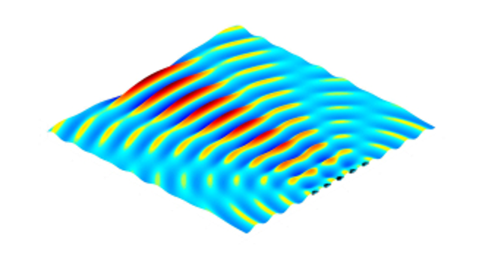
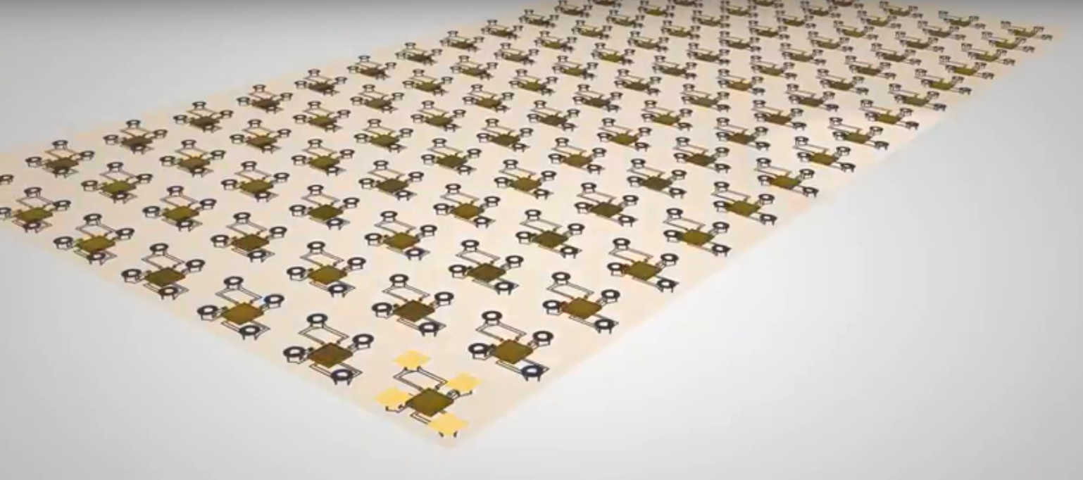
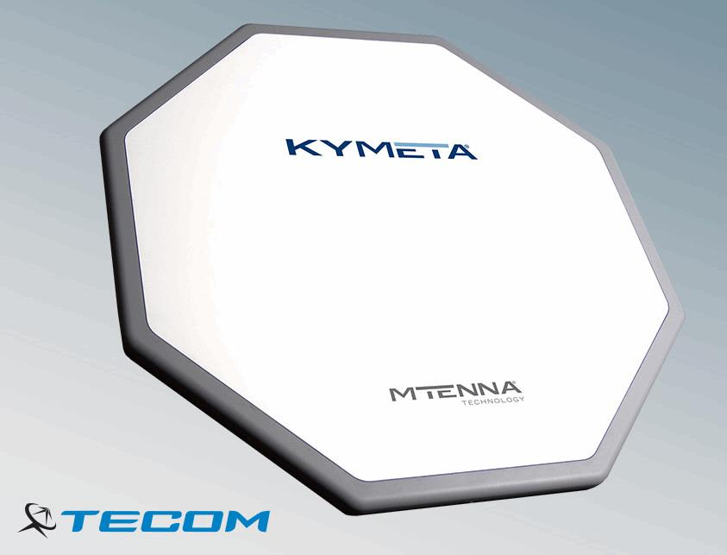
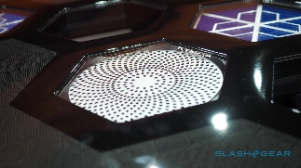
Új antenna generációk
Kymeta antennák (Metamaterials):
Mesterséges anyagok (metamaterials) nanotechnológia
Hasított gyűrűk és vezetékek -> létrehozva új, a természetben nem fellelhető anyagokat
Hasonló működés mint egy LCD panel esetében
Nincs mozgó alkatrész
Olcsóbbak a mechanikus antennáknál
Phasor antennák (Active Phased array):
Elektronikusan irányítható többfázisú antennarendszer
Mikroprocesszor technológia
(omni directional patch antennákhoz kapcsolódik)
szoftver algoritmus
Nincs mozgó alkatrész
Akár egyszerre 2 műhold jelét is veszi egyszerre
LEO, MEO és/vagy GEO műholdakkal
Meglehetősen drága
9
Notes:
Mechanikusan vezérelhető, iránytható antennákat felváltják a lapos elektromosan (fázis) vezérelt beamforming lapos antennák,
melyek már nem tartalmaznak semmiféle mozgó alkatrészt. Ezáltal jóval olcsóbbak lehetnek elődeiknél.
In an interview with SpaceNews at the Satellite 2018 tradeshow, Kymeta CEO Nathan Kundtz said electronically steered flat satellite antennas are now in production, and more than 100 have been shipped to 23 countries.
“We’ve been working with government customers,” he said. The military is interested in using electronically steered antennas to replace mechanical systems, especially as the prices come down, he said.
Phasor's electronically steered flat panel antenna has no moving parts, can transmit and receive from two satellite beams simultaneously, and can connect with spacecraft in low, medium, and/or geostationary-Earth orbit. Credit: Phasor

Slide 10
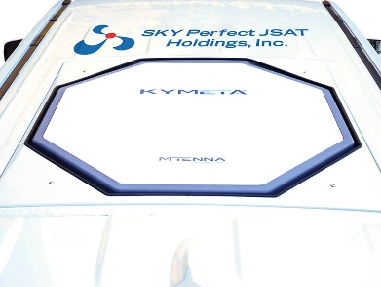
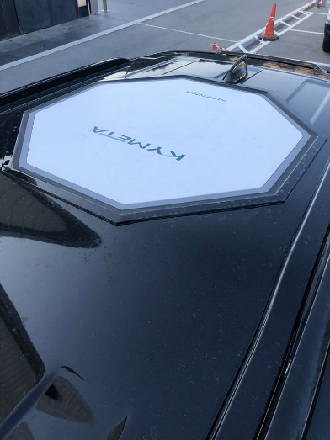
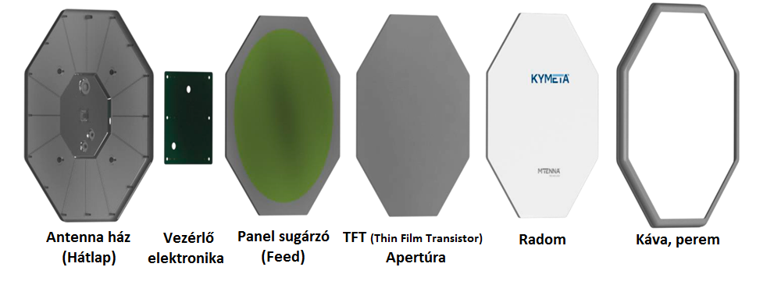
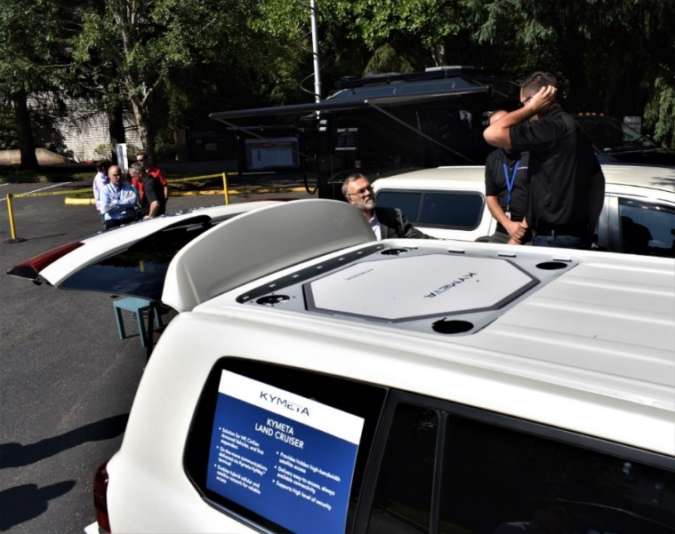
Kymeta mTENNA felépítése, integrálása
Ugyan azzal az apertúrával adni- és venni és képes
Széles nyílásszögű szkennelés és forradalmi nyaláb formálási teljesítmény
Elektronikusan vezérelt műholdkövetés és polarizációállítás
Rendkívül alacsony energiafelvétel, kis fogyasztású berendezés
Az első tömeggyártásra tervezett „lapos” antenna
Gépjárművekbe rendkívül könnyen integrálható
10

Slide 11
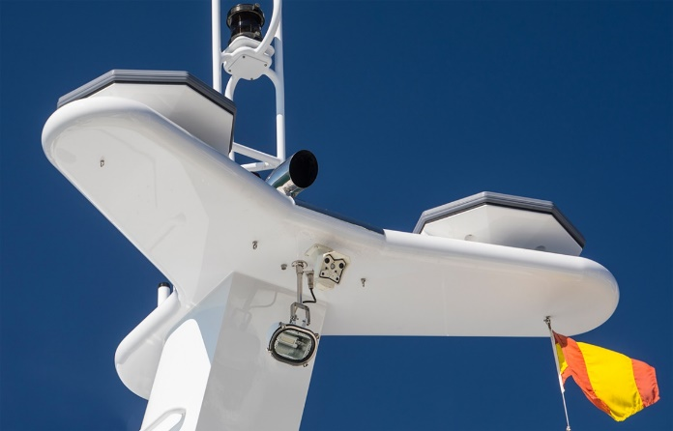
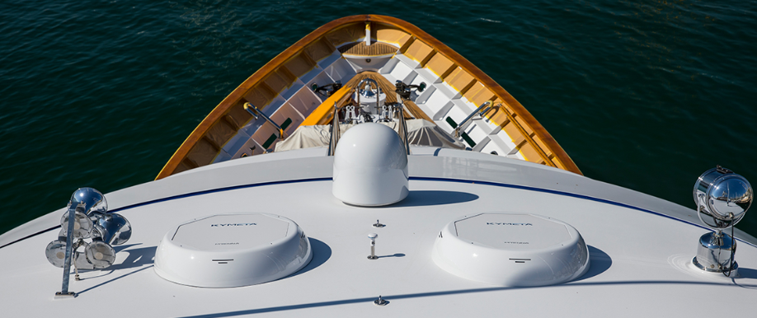
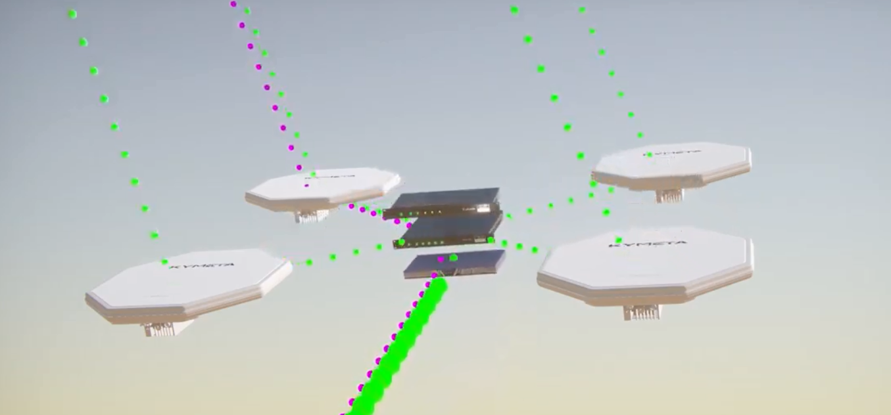
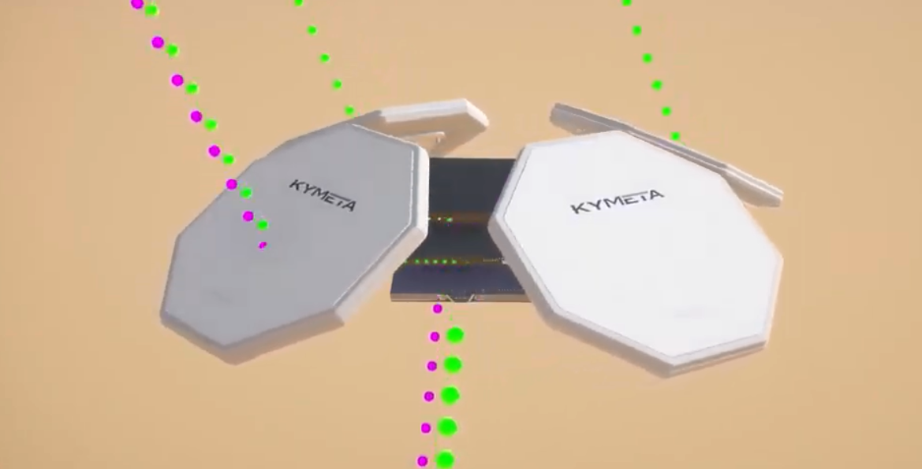
Kymeta antenna rendszerek
Vízi járműveken, az árboc kitakarása miatt,
2 db-ból álló antenna rendszer
A nagyobb vételi nyereség érdekében,
4 db-ból álló antenna rendszer
11

Slide 12
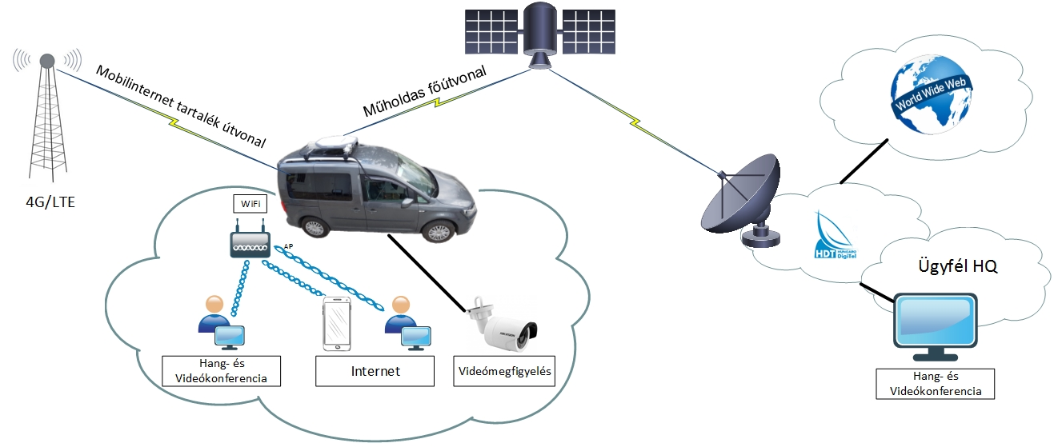
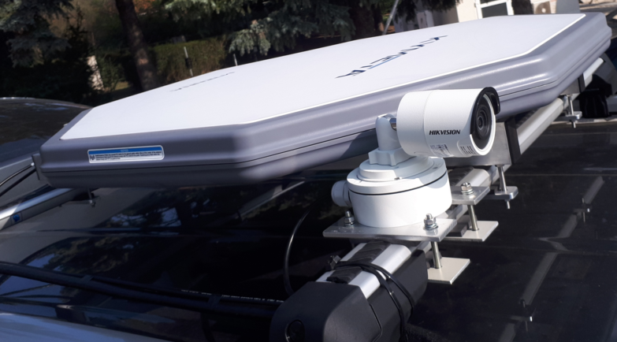
HDT tesztkörnyezet
Drive-away/SOTM felhasználás: egyszerű telepítés, könnyű és kis méretű, speciális felület bevonattal az esőcseppek ellen
HDT megoldotta a 4G/LTE – VSAT közötti automata útvonal váltást a teszteken (városi és vidéki környezetben való kiszolgáláshoz)
A HDT demo során párhuzamosan biztosított szolgáltatásai:
Élő videokép megfigyelés Full-HD felbontásban
Pont-pont video konferencia összeköttetés a gépjármű és a HDT HQ között
WiFi-s internet elérés a gépjármű személyzetének
12

Slide 13
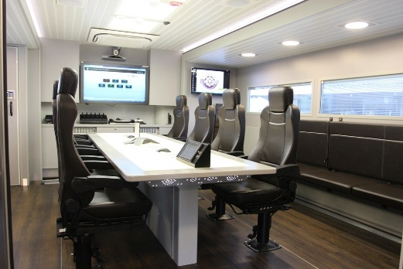
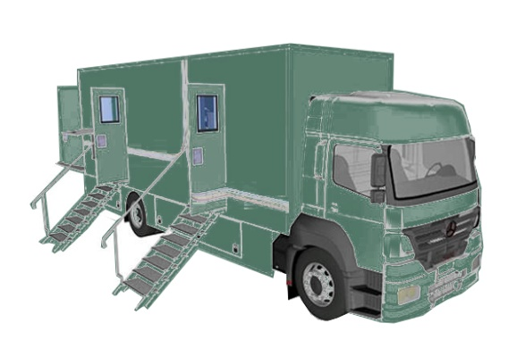
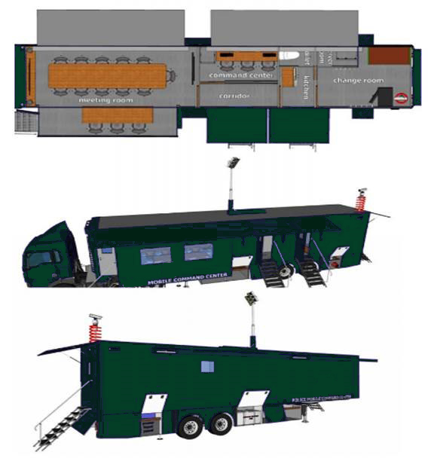
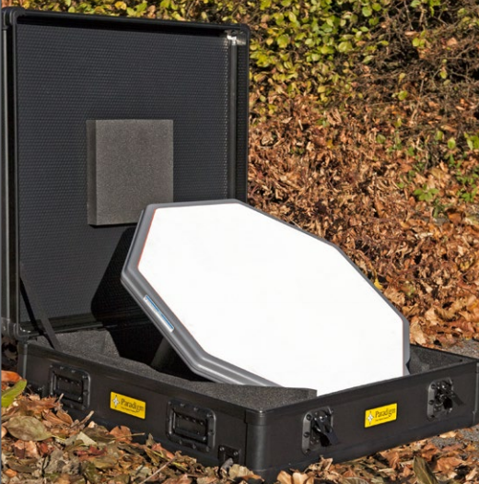
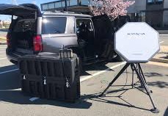
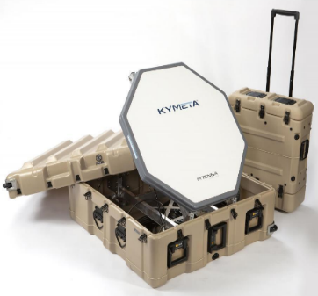
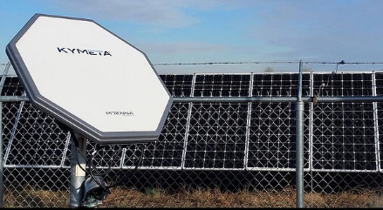
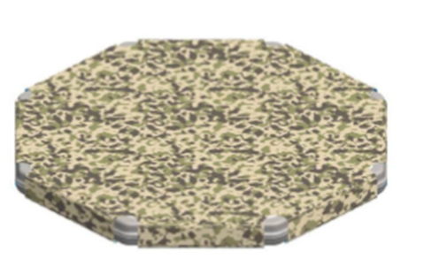
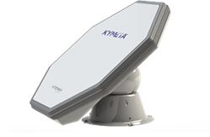
Példa alkalmazások (mi mindenre lehet jó a Kymeta mTENNA)
Menet közben (SOTM)
Video megfigyelés
Internet (WiFi), és adatátvitel
Kitelepülve (Drive-away)
Hang- és video konferencia
Video megfigyelés
Adatgyűjtés (mobil egységektől)
Internet (WiFi), és adatátvitel
Mobil adatközpont
Mobil vezetési pont
(háborús övezetben, terror támadás, katasztrófa helyzet, árvíz, tűzvész, stb.)
Kitelepülve (Fly-away)
Hang- és video konferencia
Internet (WiFi), és adatátvitel
Állandó helyű (fix, stacioner)
Hang- és video konferencia
Internet (WiFi), és adatátvitel
Kritikus infrastruktúra távmenedzselése
13
Jelenleg még GEO, de később akár LEO működéssel!

Slide 14
Köszönöm a figyelmet!
Hungaro DigiTel Kft.
2310 Szigetszentmiklós-Lakihegy, Komp u.2.
Tel: +36 1 4888 500
Fax: +36 1 4888 501
www.hdt.hu
info@hdt.hu

